Slide 1
Curve Fever
Nora berdalović
Nikola Kašnar
Jakov Manjkas

Slide 2
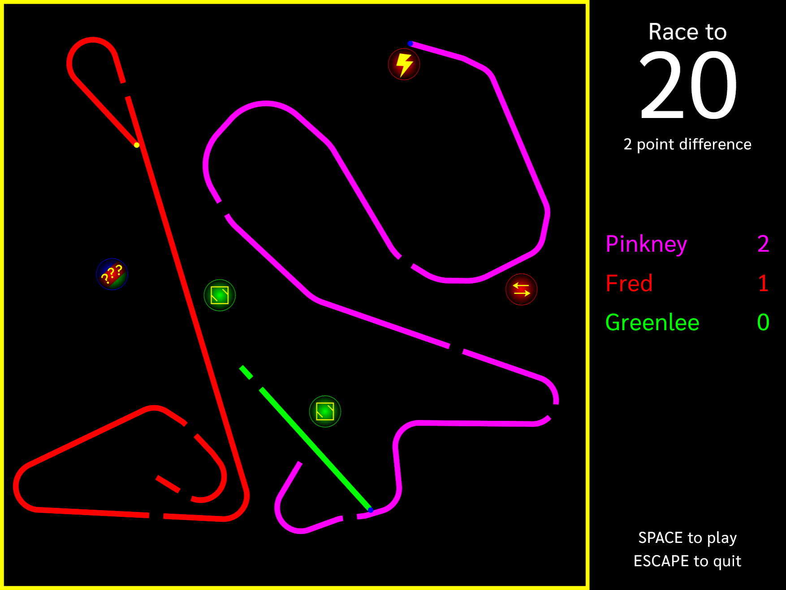
Opis igre

Slide 3
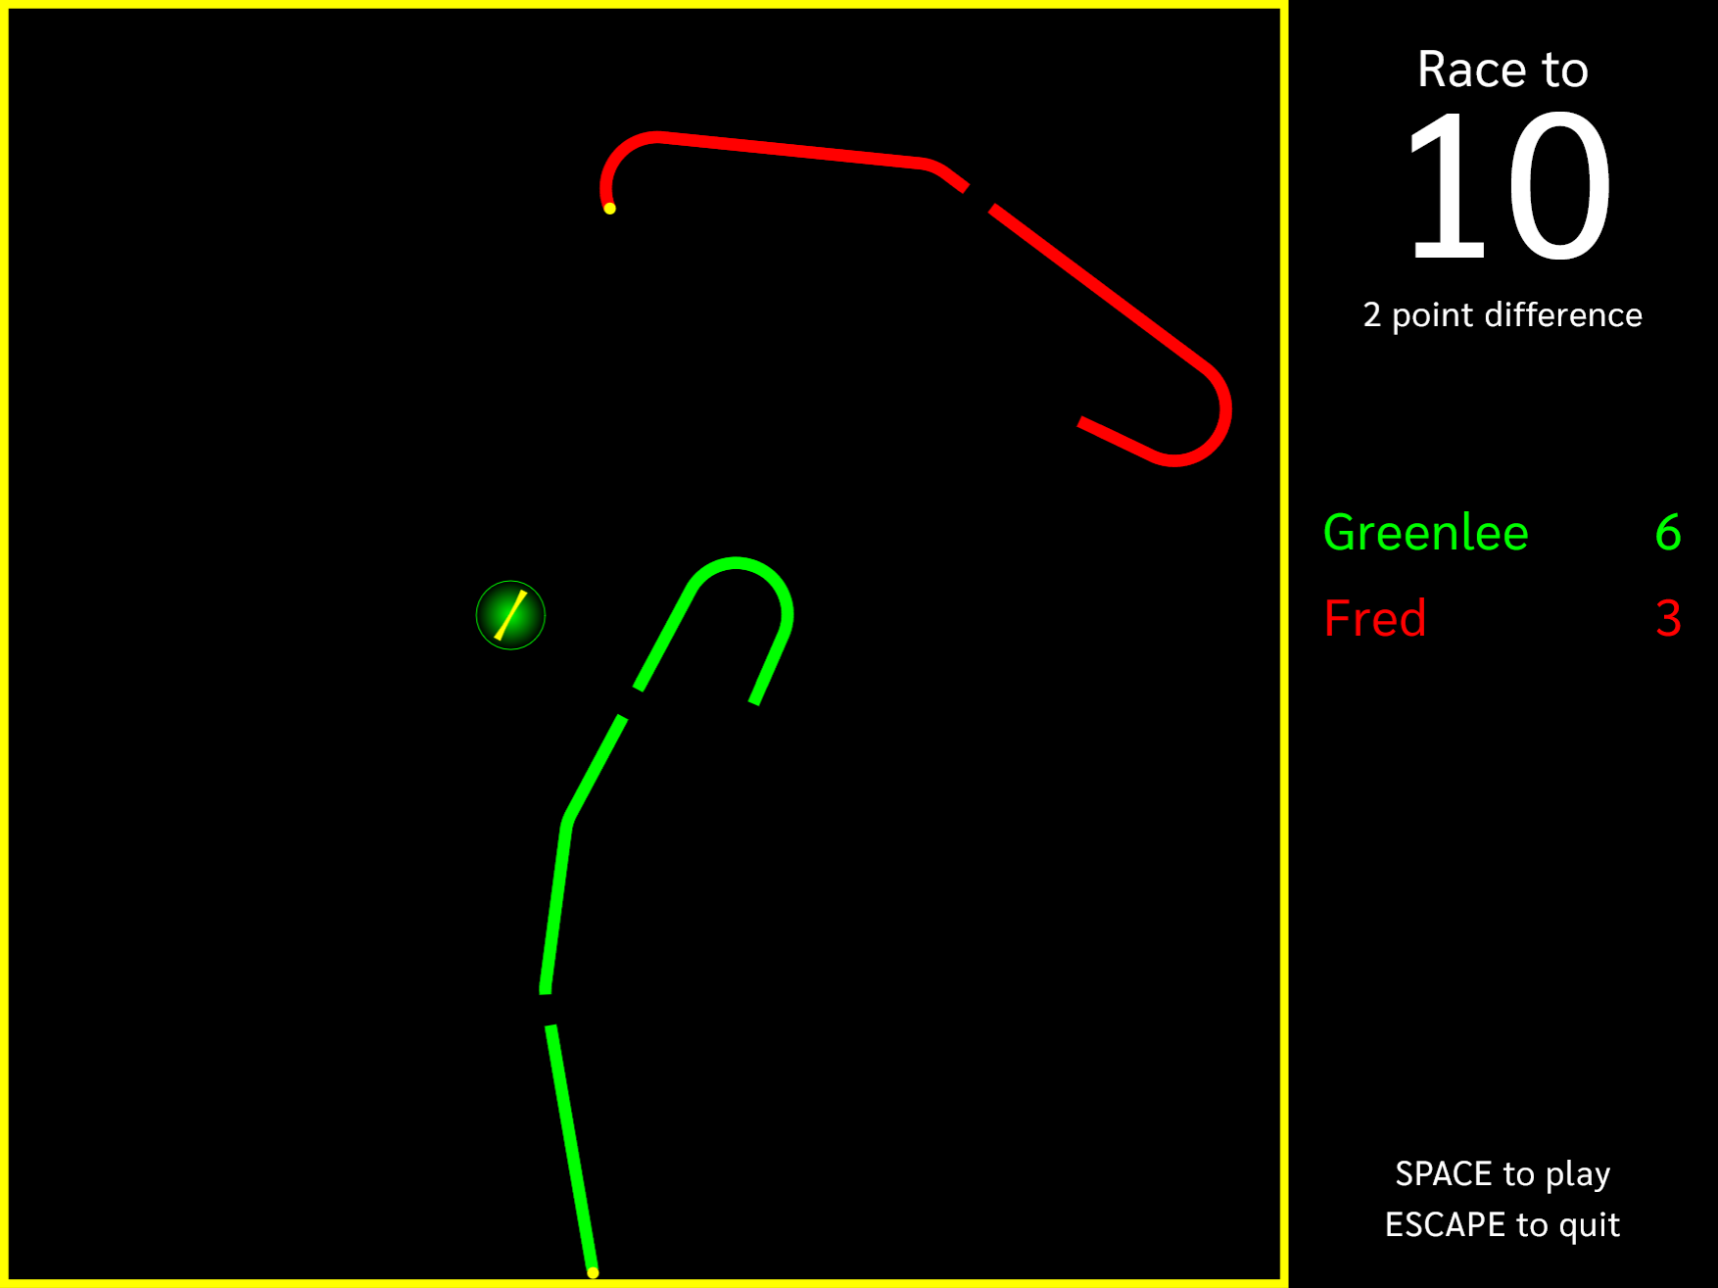
Opis igre
Poznata još po nazivu Achtung die Kurve (možete ju isprobati na https://achtung.life/)
Neki oblik multiplayer zmije
Može ju igrati dvoje ili više igrača, te svaki upravlja glavom svoje zmijom pomoću dvije tipke (lijevo-desno)
Zmije cijelo vrijeme idu naprijed i ostavljaju trag iza sebe (koji inače ostaje do kraja igre)

Slide 4
Opis igre
Ukoliko se zmija od igrača zabije u nečiji trag (svoj ili tuđi) ili rub ekrana tada umire
Pobjeđuje igrač koji je najduže preživio te on osvaja bod
Igra završava kada neki igrač sakupi 10 bodova
Postoje i posebne kuglice koje se stvaraju na ekranu te koje zmija može skupiti i dobiti neki od mogućih efekata: ubrzavanje zmije, brisanje svih tragova itd.

Slide 5
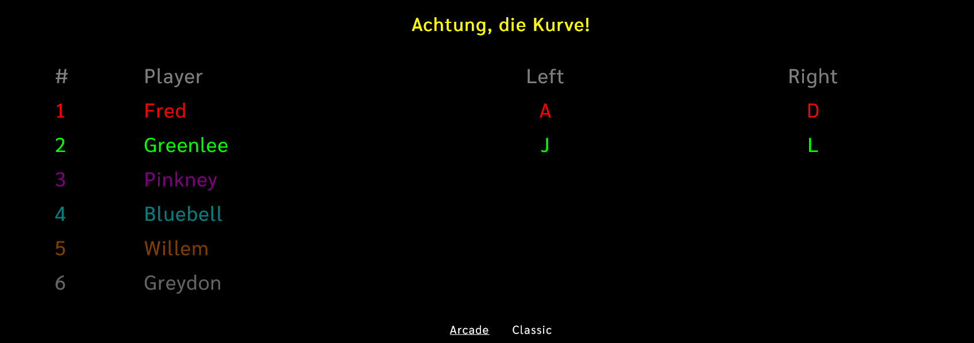
Opis igre
Prije početka igre može se unijeti broj igrača, kontrole (lijevo-desno) i ime za svakog pojedinog igrača

Slide 6
Ideja implementacije

Slide 7
Podjela na dva dijela
Klasa „igra”
Klasa „menu”

Slide 8
Podjela posla
Budući da je klasa Igra zahtjevniji dio projekta na nju smo odlučili alocirati dvoje ljudi, Jakova i Noru
Nikola je radio na klasi Menu te općenito UI dijelu
Za paralelni razvoj i distribuciju koda koristili smo GitHub
Naš repozitorij možete pronaći na adresi: https://github.com/NikolaKasnar/CurveFever

Slide 9
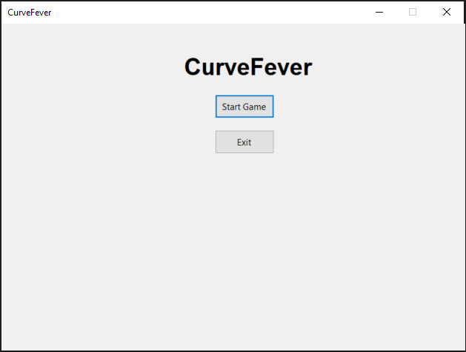
Start menu
Na početku igre otvara se Start menu koji ima dvije opcije, početak igre te izlazak iz igre

Slide 10
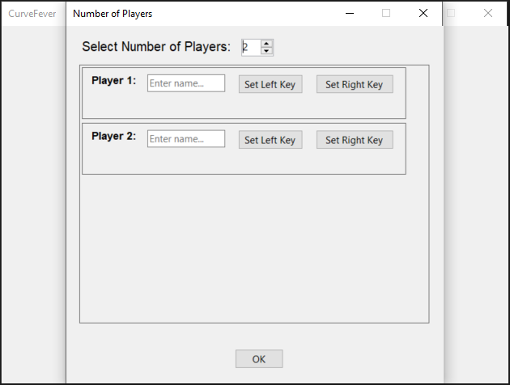
Start menu
Na početku igre otvara se Start menu koji ima dvije opcije, početak igre te izlazak iz igre
Prilikom pritiska na Start Game otvara se forma za odabir broja igrača te unos njihovih imena i kontrola

Slide 11
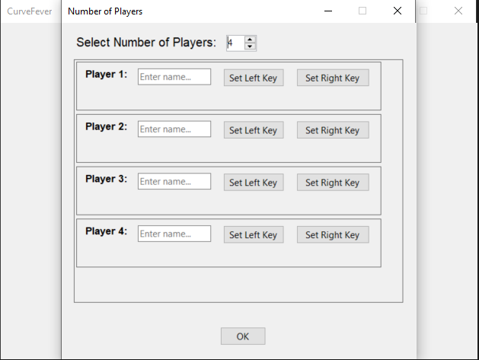
Start menu
Ovisno o odabranom broju igrača pojavit će se i određeni broj formi za ispuniti (minimalni broj igrača je 2, a maksimalni 6)

Slide 12
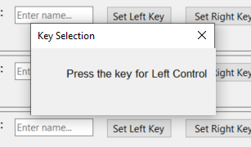
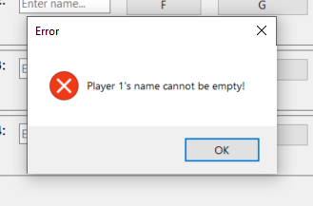
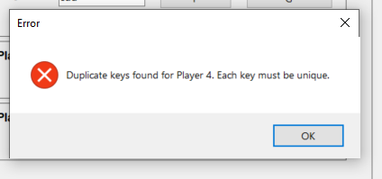
Start menu
Pritom se pazi na moguće greške (dva igrača sa istim kontrolama, dva igrača sa istim imenom, igrač bez zadane kontrole)

Slide 13
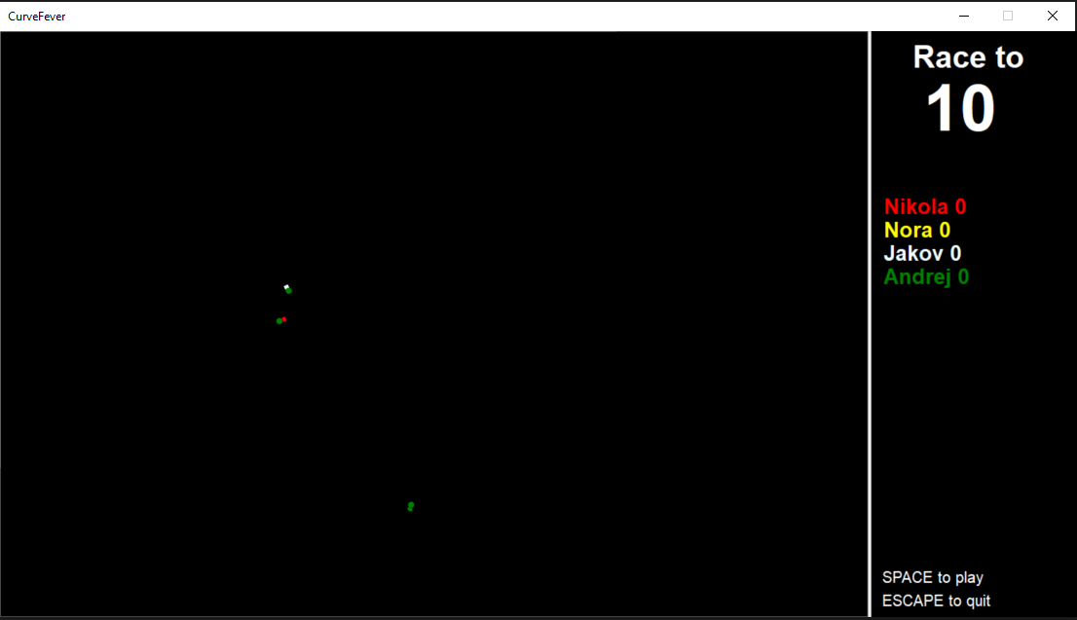
Početak igre
Nakon što smo unijeli sve potrebne podatke igra se pokreće u SplitContaineru
U lijevom Panelu se nalazi klasa Game, a u desnom tablica sa rezultatima
Na početku igre na ploči se stvore četiri zmije (toliko smo odabrali igrača u slučaju desno) na nasumičnim pozicijama ploče
Uz to nasumično se odrede i početna usmjerenja zmija, tj. u kojem će se pravcu početi kretati

Slide 14
Početak igre
Pritiskom na tipku SPACE igra se pokreće, a samim time i zmije, te se pojavi i plavi rub ekrana (granica ploče)
Tipka SPACE se ujedno koristi i za pauziranje igre
Runda igre će trajati sve dok ne ostane samo jedna zmija živa

Slide 15
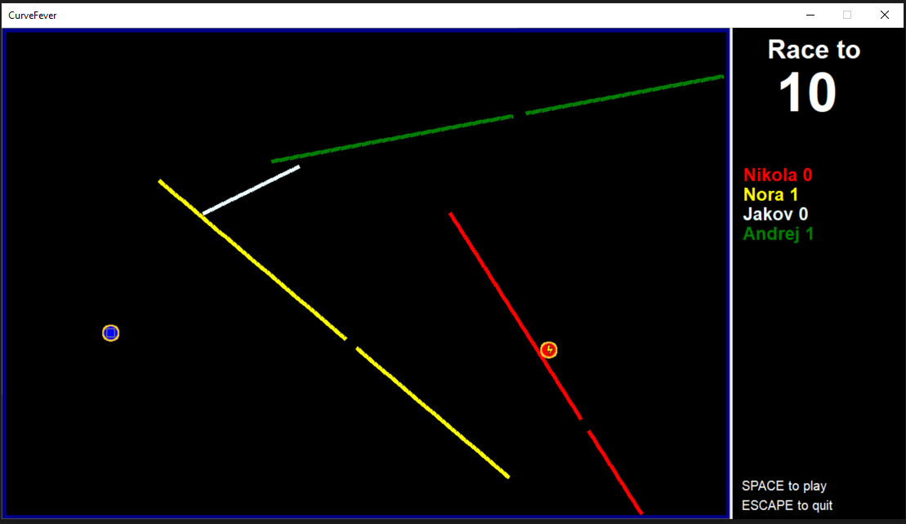
Tijek igre
Zmija se smatra živom sve dok joj glava ne udari u svoj rep, rep druge zmije ili u rub ekrana (označen plavom bojom po rubu lijevog Panela)
Kada samo jedna zmija ostane živa smatra se pobjednikom runde te se igra pauzira, poveća se broj bodova tog igrača za jedan, te se pritiskom na tipku SPACE pokreće sljedeća runda

Slide 16
Tijek igre
Na slici možemo primjetiti da repovi zmija nisu neprekidni, već se periodično kroz rundu stvaraju rupe u njima koje druge zmije mogu iskoristiti za prolazak kroz njihov rep
To je moguće zato što kolizija zmija funkcionira tako da se zmija smatra „živom”, te samim time da se kreće dalje, dok god joj glava ide kroz crne piksele ploče, a ako naiđe na neku drugu boju (bilo to ona sama, druga zmija ili rub) umire

Slide 17

Tijek igre
Prilikom pokretanja sljedeće runde ploča se počisti te se zmije postave na nove nasumične pozicije na ploči
Runda se ponovno pokreće pritiskom tipke SPACE

Slide 18
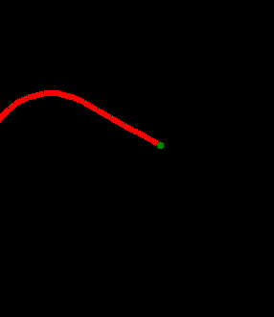




Kretanje zmije
Svaka zmija ima svoj kut $φ$ koji označava u kojem smjeru se kreće te brzinu $s$
Za sadašnje koordinate $(x, y)$ slijedeće koordinate $(x^{′}, y^{′})$ se računaju po formulama:
$x^{′}=x+s cos(φ)$
$y^{′}=y+s sin(φ)$
$$x$$
$$φ$$
$$y$$

Slide 19
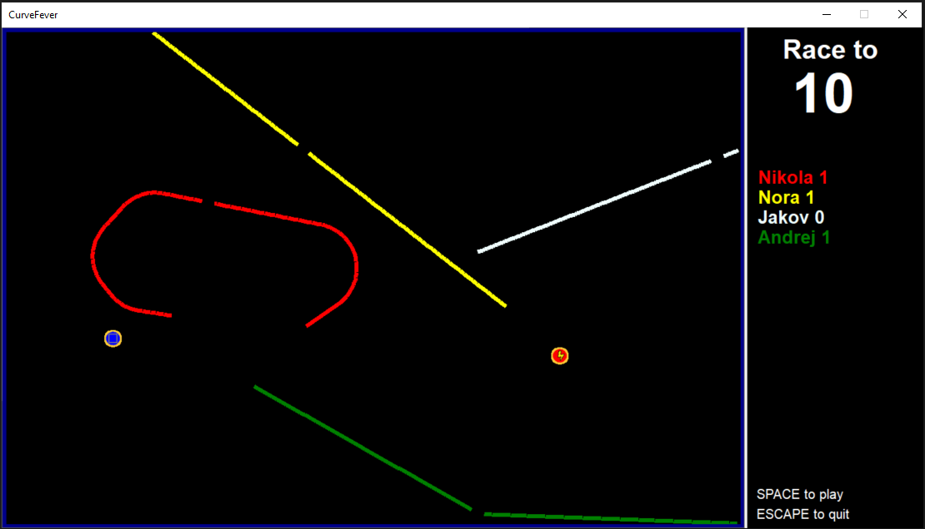
Power-ups
Kuglice koje se nasumično pojavljuju na ekranu te zmijama koje ih sakupe ili suparničkim zmijama daju privremene moći i efekte
Postoje tri vrste power-upa: neutralni (plava pozadina - utječu na sve zmije), pozitivni (zelena pozadina - utječu samo na zmiju koja ih sakupi) i negativni (crvena pozadina - utječu na sve suparničke zmije)

Slide 20






Tipovi Power-upa
Makni granice – izbriše se plavi rub ekrana te sada sve zmije više ne umiru zabijenjem u njega već se nastave kretati na suprotnoj strani ploče (ako se zabiju u desni zid, „izađu” iz lijevog zida sačuvavši kut gibanja)
Izbriši ploču – izbrišu se svi repovi zmija sa ploče, pritom se zmije ne prestaju kretati već nastave od mjesta brisanja stvarati novi trag
Usporavanje - uspori kretanje zmije koja ga je skupila
Udebljavanje – podeblja rep zmije koja ga je sakupila čime se povećava šansa da se druge zmije, ili ona sama, zabiju u njega
Ubrzanje - ubrza kretanje zmije koja ga je skupila
Ubrzanje drugih - ubrza kretanje svih drugih zmija

Slide 21
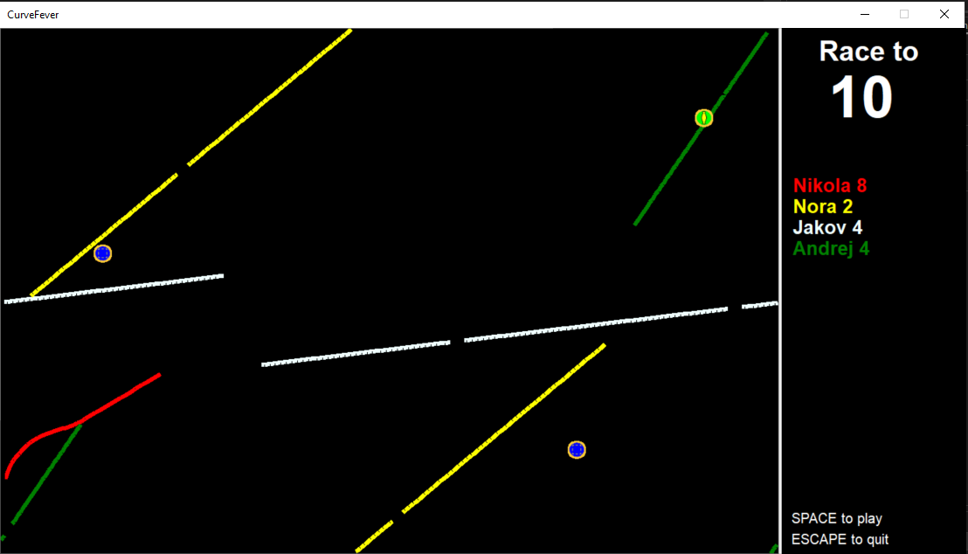
Primjer power-upa makni granice

Slide 22
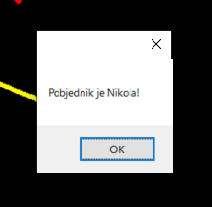
Kraj igre
Igra završava kada jedan od igrača dođe do 10 bodova
Igrač koji je to postigao proglasi se pobjednikom uz prikladnu poruku
Pritiskom gumba OK ili X poruka se zatvori, rezultat se resetira na 0 za sve igrače te igra kreće ispočetka
Ukoliko igrači žele započeti novu igru sa više/manje igrača ili se samo vratiti na početni ekran to mogu napraviti pritiskom na tipku ESCAPE pri čemu se vrate na Main menu

Slide 23
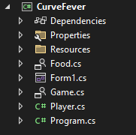
Struktura i razvoj koda
Aplikaciju smo razvili koristeći Windows Forms u Visual Studiu 2022 te smo ju podijelili u nekoliko klasa

Slide 24
Struktura i razvoj koda
Form1 je glavna klasa koji sadržava temeljnu logiku aplikacije, prikaz start menu-a, ploče igre i tablice rezultata
Game je klasa koji sadrži samu igru: funkcije potrebne za njezino prikazivanje, pravila sudaranja, kontrola rundi i završetka igre itd.

Slide 25
Struktura i razvoj koda
Player je klasa koja sadrži informacije za pojedinog igrača: njegovo ime, bodove, položaj i kretanje
Food je klasa koja sadrži moguće učinke power-upova te kontrolira njihovo smještanje na ekran

Slide 26
HVALA NA PAŽNJI!

